Slide 1

Esta presentación se genera automáticamente.
Puedes modificarla a tu criterio y añadir cualquier contenido adicional que desees.

Slide 2

El Llavero de Corazón Luminoso
Crea tu primer gadget personalizable, un llavero en forma de corazón que late y suena. Aprende los fundamentos del pensamiento computacional combinando secuencias y bucles.
Notes:
¿Quieres darle un toque personal a tus cosas? ¡Vamos a convertir tu dispositivo en un llavero luminoso con un corazón que late! En esta misión, crearás tu primera animación. Descubrirás cómo dar instrucciones en un orden específico (una secuencia) y cómo repetirlas para siempre con bucles, haciendo que tu corazón digital cobre vida con un ritmo constante. Además podremos acompañar la animación con efectos de sonido para que sea más realista.

Slide 3
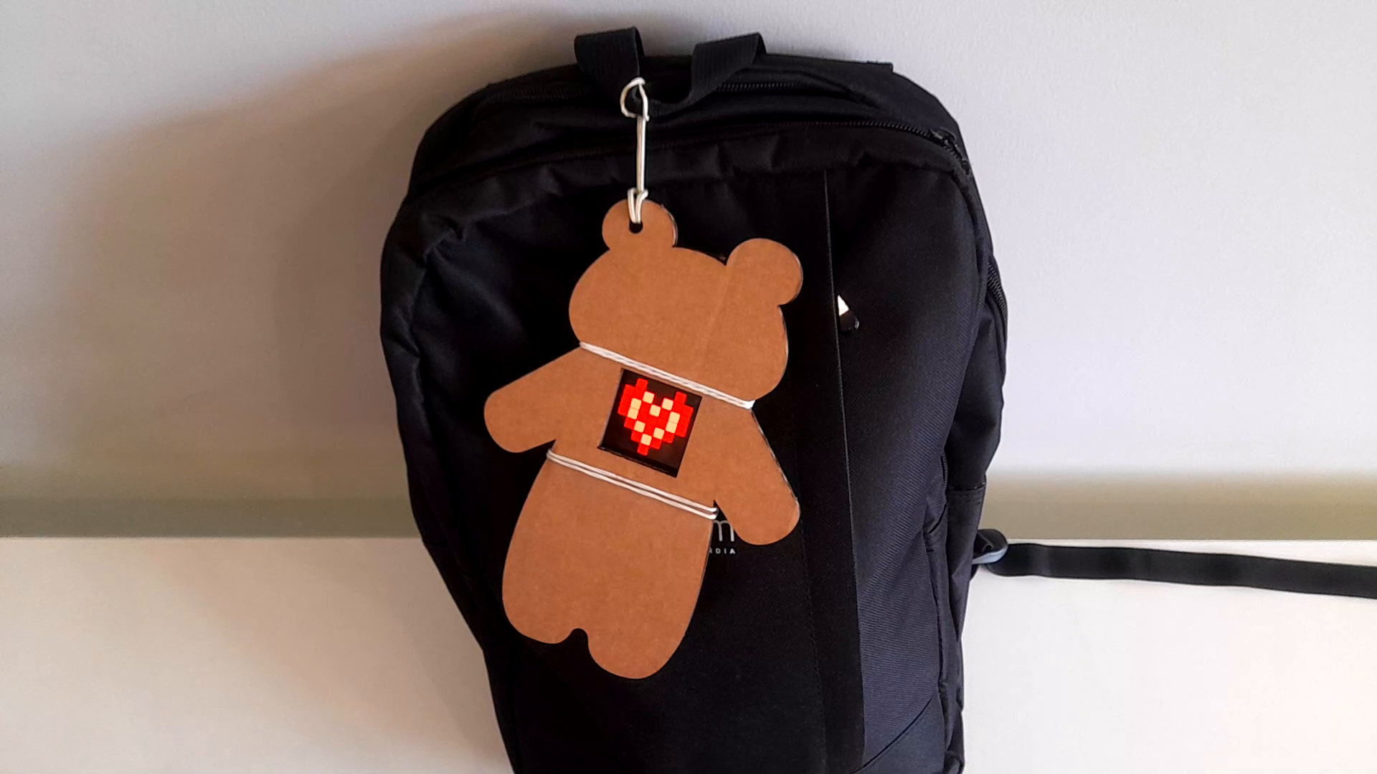
¿Qué haremos?

Slide 4
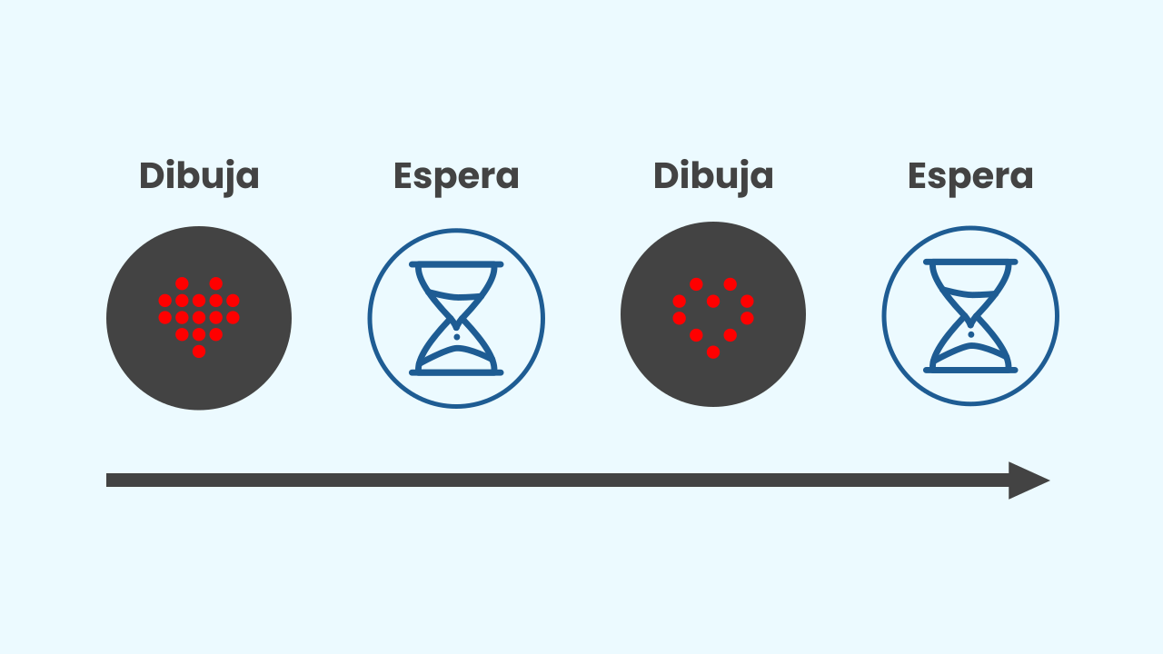
¿Qué es una Secuencia?
En programación, una secuencia es simplemente una serie de instrucciones que se ejecutan una tras otra, en un orden estricto. Es como seguir una receta de cocina: primero mezclas los ingredientes, luego los horneas. No puedes hornearlos antes de mezclarlos. El computador sigue tus bloques de arriba hacia abajo, exactamente como los has colocado.

Slide 5
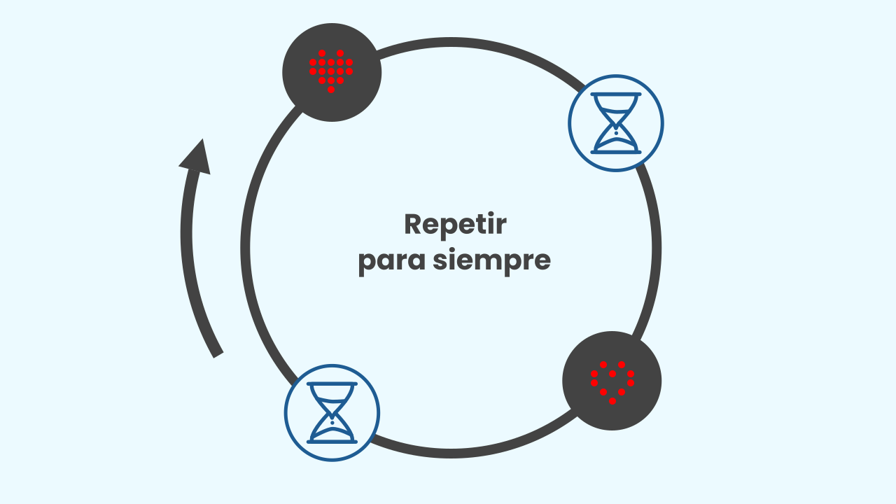
El Bucle Infinito: ¡Repetir para Siempre!
¿Qué pasa si quieres que una acción se repita para siempre sin parar? ¡Para eso usamos un bucle infinito! El bloque `repetir para siempre` es como el motor de nuestro programa. Todo lo que pongas dentro de él se ejecutará una y otra vez, creando un ciclo continuo. Es perfecto para nuestra animación de latido de corazón, ¡porque queremos que siga latiendo mientras el programa esté activo!

Slide 6
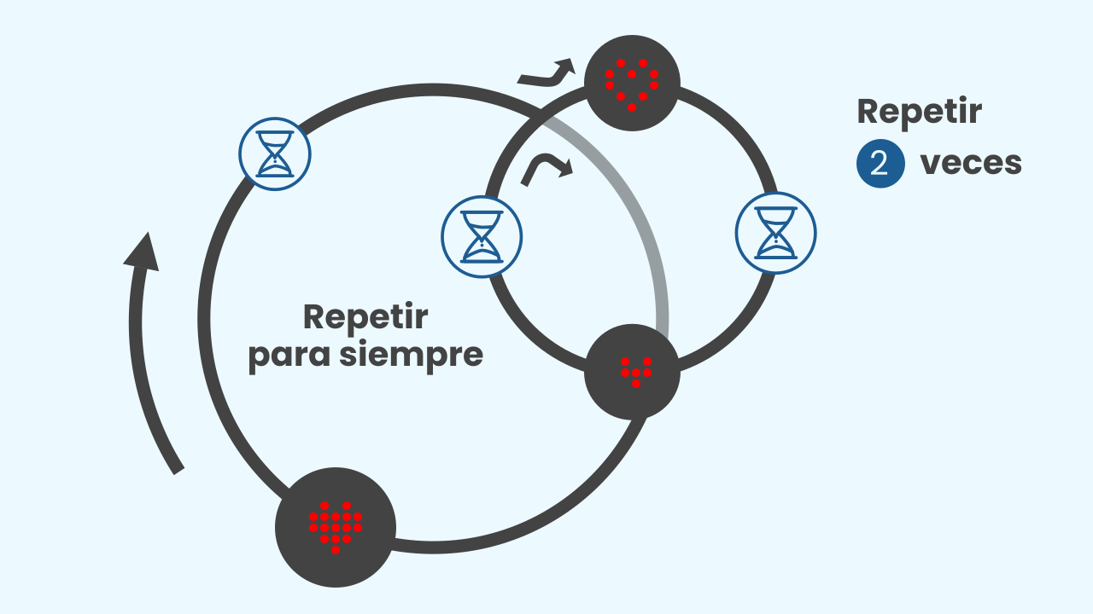
Bucles Anidados: Ritmo Dentro del Ritmo
Podemos hacer nuestras animaciones aún más interesantes poniendo un bucle *dentro* de otro. A esto lo llamamos bucles anidados. En nuestro proyecto, el `bucle infinito` crea el latido principal y constante. Dentro de cada latido, usaremos un bucle `repetir 2 veces` más pequeño y rápido para crear un nuevo ritmo de latido. ¡Es como tener un ritmo rápido dentro de un ritmo más lento!

Slide 7
Crear
Vamos a crear nuestro llavero de corazón.
Presiona Agregar dispositivo y selecciona el componente DibujoLED que es donde se mostrará la animación.
Presiona de nuevo Agregar dispositivo y selecciona TecladoMusical para agregar el sonido del latido.
Recuerda que si no tienes un celular para escanear los códigos QR, puedes presionar Abrir en esta ventana para abrir los componentes en el mismo computador.

Slide 8
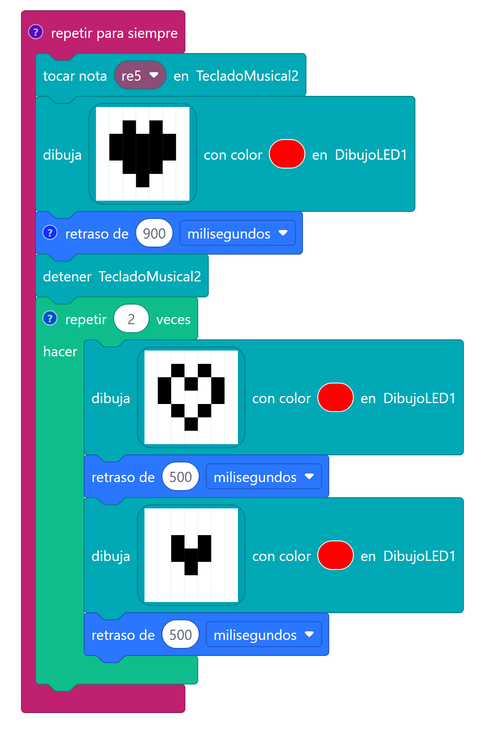
Composición del Código
Haz clic en el signo de interrogación para abrir los comentarios que explican el código.
Ver el programa completo
Notes:
Haz clic en el signo de interrogación para abrir los comentarios que explican el código. Observa cómo el bucle `repetir para siempre` envuelve todo, y dentro de él, hay un bucle `repetir 2 veces` para la animación de palpitación.

Slide 9
Reflexiona
Acabas de crear tu primera animación. ¿Qué parte del código hace que el corazón lata sin parar?
¿Y qué parte crea el efecto de ritmo rápido después del latido principal?
¿Qué pasaría si cambiaras el número en el bucle anidado de 2 a 10? ¿Y si cambiaras las pausas de tiempo?

Slide 10
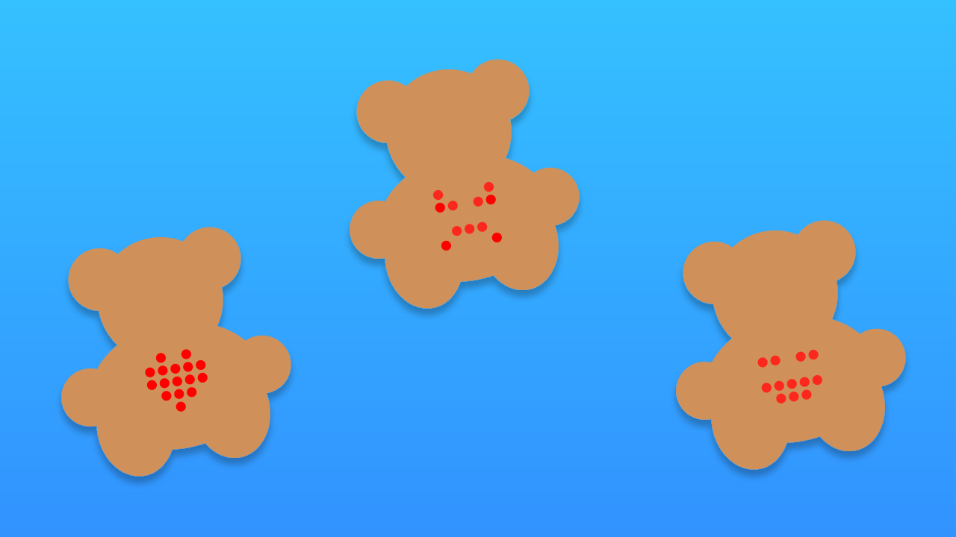
Desafío
¡Personaliza tu llavero! Intenta cambiar el retraso de tiempo entre latidos del corazón para crear nuevas velocidades de latido. Para un reto mayor puedes intentar cambiar la forma que se muestra (corazón) a una más creativa, puede ser una cara sonriente, una luna o lo que puedas imaginar!

